Slide 1
Política econômica
“Conjunto de medidas tomadas pelo governo de um país com o objetivo de atuar e influir sobre os mecanismos de produção, distribuição e consumo de bens e serviços”.
(Sandroni, 1999, p. 447)
Pressupõe algum grau de intervenção

Slide 2
Política econômica
Conjunto de diretrizes estratégicas para a economia
Qual é o objetivo de uma política econômica?
Crescimento da economia
Aumento na produção e serviços
Redução nas taxas de inflação e desemprego
Melhor distribuição de renda: acesso a bens e serviços
DESAFIO: Como colocar isso em prática?

Slide 3
Políticas Macroeconômicas
Políticas macroeconômicas são medidas adotadas pelo governo com o objetivo de atingir determinadas metas conjunturais, relacionadas a agregados macroeconômicos como a renda nacional, taxa de inflação, nível de desemprego, balanço de pagamentos, entre outras.

Slide 4
Políticas Macroeconômicas
Os meios utilizados para atingir tais objetivos são, principalmente, alterações em variáveis macroeconômicas como taxa de juros (política monetária), taxa de câmbio (política cambial) e gastos públicos (política fiscal).

Slide 5
Políticas macroeconômicas: os meios
Crescimento econômico
Aumento da renda nacional
Desenvolvimento econômico
Melhoria nos indicadores sociais
Alterações em variáveis macroeconômicas
O quê se espera com isso?
Redução das flutuações cíclicas – economias capitalistas
Política Monetária | Taxa de juros
Política Cambial | Taxa de câmbio
Política Fiscal | Gastos Públicos

Slide 6
Políticas econômicas
Política Monetária: controlada pelas autoridades monetárias, Conselho Monetário Nacional, Comitê de Política Monetária, e o Banco Central.
oferta de moeda e taxa de juros de curto prazo da economia, aquela que é controlada diretamente pelo Banco Central.
Por exemplo: o montante de papel-moeda em circulação.
Política fiscal: controlada pelo governo, tem influência sobre variáveis como gastos públicos e as alíquotas de impostos cobradas.
Política cambial: controle da taxa de câmbio pelo Banco Central

Slide 7
POLÍTICA ECONÔMICA | Responsabilidade pelas diretrizes e normas da política econômica | Responsabilidade pela execução da política econômica | Temas
MONETÁRIA | Conselho Monetário Nacional (CMN) | Banco Central (BC) | Moeda, juros, liquidez
CAMBIAL | CMN | BC | Taxa de Câmbio, regime cambial, exportação, importação
FISCAL | TESOURO NACIONAL | SECRETARIA DO TESOURO NACIONAL | Tributos, orçamento do governo e gastos do governo

Slide 8
Toda política econômica é colocada em prática a partir de outras políticas, ou seja, há instrumentos para tal.
MONETÁRIA
FISCAL
CAMBIAL

Slide 9
Política monetária
Conjunto de ações para controlar a quantidade de moeda em circulação e a taxa de juros.
Regular a LIQUIDEZ do sistema.

Slide 10
Classificação da política monetária
Política monetária expansionista
Aumenta a quantidade de moeda na economia
(↑ Liquidez = ↓ juros).
Política monetária contracionista ou restritiva.
Reduz a quantidade de moeda na economia
(↓ Liquidez = ↑ juros).

Slide 11
Instrumentos de Política Monetária
Taxa de juros = Preço da obtenção de $.
$ escasso
↓ Liquidez ↑ Taxa de juros.
$ abundante
↑ Liquidez ↓ Taxa de juros.

Slide 12
Arcabouço jurídico das políticas macroeconômicas
Competência da União
Política Monetária
Política Cambial
Competência dos entes federados: União, Estados e Municípios
Política Fiscal (arrecadação e despesas públicas)

Slide 13
Regulação sobre crédito e taxa de juros
Bacen exerce controle direto sobre:
taxa de juros;
volume de crédito;
prazos dos empréstimos bancários.

Slide 14
Política Monetária
Política Monetária
Expansiva:
(aumento da quantidade de dinheiro)
Consumo
e investimento
PIB e
Emprego
Taxa de juros
Inflação (de demanda)
Política
Monetária
Restritiva:
(redução da
quantidade de
dinheiro)
PIB e
Emprego
Consumo
e investimento
Taxa de juros
Inflação (de demanda)

Slide 15
Política Fiscal
Conjunto de medidas que envolvem a arrecadação de impostos e os gastos públicos.
Promoção do bem-estar da população através de gastos em áreas de interesse social e do financiamento desses gastos assentado em um sistema de arrecadação tributária eficiente.
“Cabe ao Estado a responsabilidade de viabilizar o funcionamento dos serviços públicos essenciais demandados pela coletividade, o custeio desses serviços públicos realiza-se por meio da transferência de parcelas dos recursos dos indivíduos e das empresas para o governo, completando, assim, o círculo financeiro entre sociedade e Estado”. (MATIAS-PEREIRA, 2015, p. 39)

Slide 16
Política Fiscal
Conjunto de medidas que envolvem a arrecadação de impostos e os gastos públicos.
GASTOS DO GOVERNO E ARRECADAÇÃO
Promoção do bem-estar da população através de gastos em áreas de interesse social e do financiamento desses gastos assentado em um sistema de arrecadação tributária eficiente.
Fornecimento de bens públicos
Política fiscal expansionista e restritiva/contracionista
Estimular ou desestimular a atividade econômica

Slide 17
Gastos do Governo
Despesas Correntes
Consumo do Governo
Transferências
Juros
Subsídios
Gastos com investimentos
Ampliação da capacidade de produção

Slide 18
Como a política fiscal afeta o nível de renda de uma economia?
Renda disponível
(renda – impostos)
Política fiscal
Produto
Demanda

Slide 19
Política Fiscal
Politica fiscal expansionista
Elevação dos gastos públicos e/ou redução de impostos
Obras para grandes eventos: Copa, Olimpíadas via Gasto Público
Linha branca
Política fiscal restritiva/contracionista
Redução dos gastos públicos e/ou elevação de impostos
Aumento da carga tributária
Redução de obras públicas

Slide 20
As receitas do governo (impostos)
Impostos diretos
Incidem sobre renda, propriedade.
Impostos indiretos
Incidem sobre mercadorias, serviços.

Slide 21
A estrutura tributária no Brasil
Estrutura tributária REGRESSIVA
Brasil: predomínio de impostos indiretos (60% do total).
Nos países desenvolvidos, impostos indiretos < 30% do total.
Classes de menor renda pagam proporcionalmente mais.

Slide 22
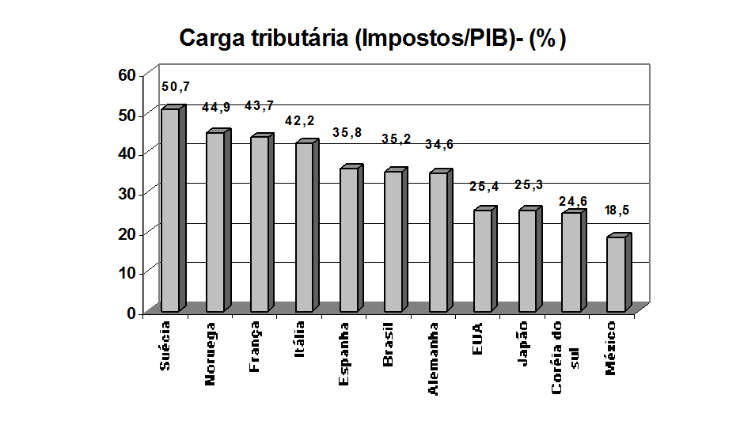
A carga tributária no Brasil

Slide 23
Política Fiscal
Déficit: gasta mais do que arrecada
Superávit Orçamentário: arrecada mais do que gasta

Slide 24
Atividade
1) Se o governo tem como meta evitar a alta da inflação, qual tipo de política monetária deve adotar e como utilizar seus instrumentos?
2) Como é definida a taxa Selic e qual a sua importância?
3) “Para tentar salvar as finanças do governo em 2015, o ministro da Fazenda, Joaquim Levy, prometeu arrumar as contas públicas até o fim do ano. Para isso, criou a meta de superávit primário de 1,2% do Produto Interno Bruto (PIB), que equivalia a uma economia de R$ 66,3 bilhões, para pagar os juros da dívida pública”. Pergunta-se: Explique o tipo de política adotada pelo governo e qual o seu objetivo.

